Slide 1

Classificazione su CIFAR-10 con MLP
Samuele Salerno

Slide 2
Obiettivi
01
02
03
04
Classificare immagini del dataset CIFAR-10
Applicare preprocessing per ridurre il rumore visivo
Utilizzare un modello MLP (Multi-Layer Perceptron)
Migliorare le prestazioni attraverso la selezione degli iperparametri (Grid Search)

Slide 3
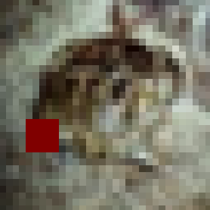
Descrizione dataset
60000 immagini (32x32 pixel) distribuite in 10 classi
50000 di training (40000 training + 10000 validation)
Quadrato 5x5 su ogni immagine, di colore uniforme

Slide 4
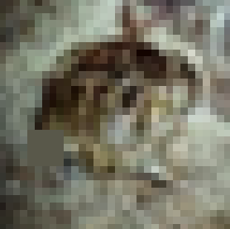
Rimozione patch uniformi
Obiettivo: ridurre il rumore che può portare a overfitting
Identifico la patch 5×5 più uniforme (bassa deviazione standard)
La sostituisco con il colore medio dei suoi bordi
Applico la pulizia al training set

Slide 5
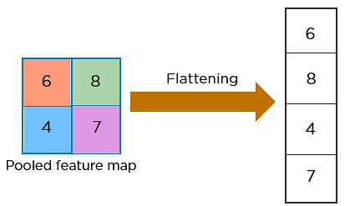
Flattening
Le immagini vengono appiattite
Si applica lo StandardScaler per normalizzare tutte le features
Si utilizza soltanto il training set: GridSearch utilizza una cross-validation interna, quindi non necessita di un validation set esterno

Slide 6
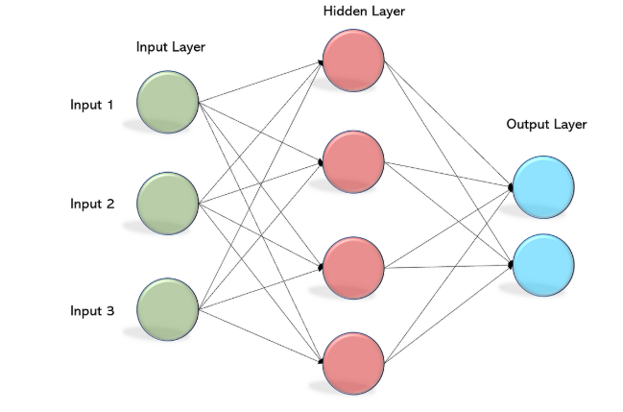
Architettura modello (MLP)
Classificatore: sklearn.neural_network.MLPClassifier
Early stopping: blocco se non migliora dopo 5 epoche
GridSearch per trovare la migliore combinazione di iperparametri

Slide 7
Migliori iperparametri:
Activation: ‘relu’
Alpha: 0.0001
Hidden_layer_sizes: (256, 128)
Learning_rate_init: 0.001
Solver: ‘adam’
ACCURACY: 0.486

Slide 8
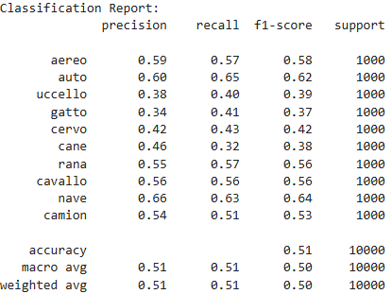
Classification report:
Accuracy sul test set: 0.505

Slide 9
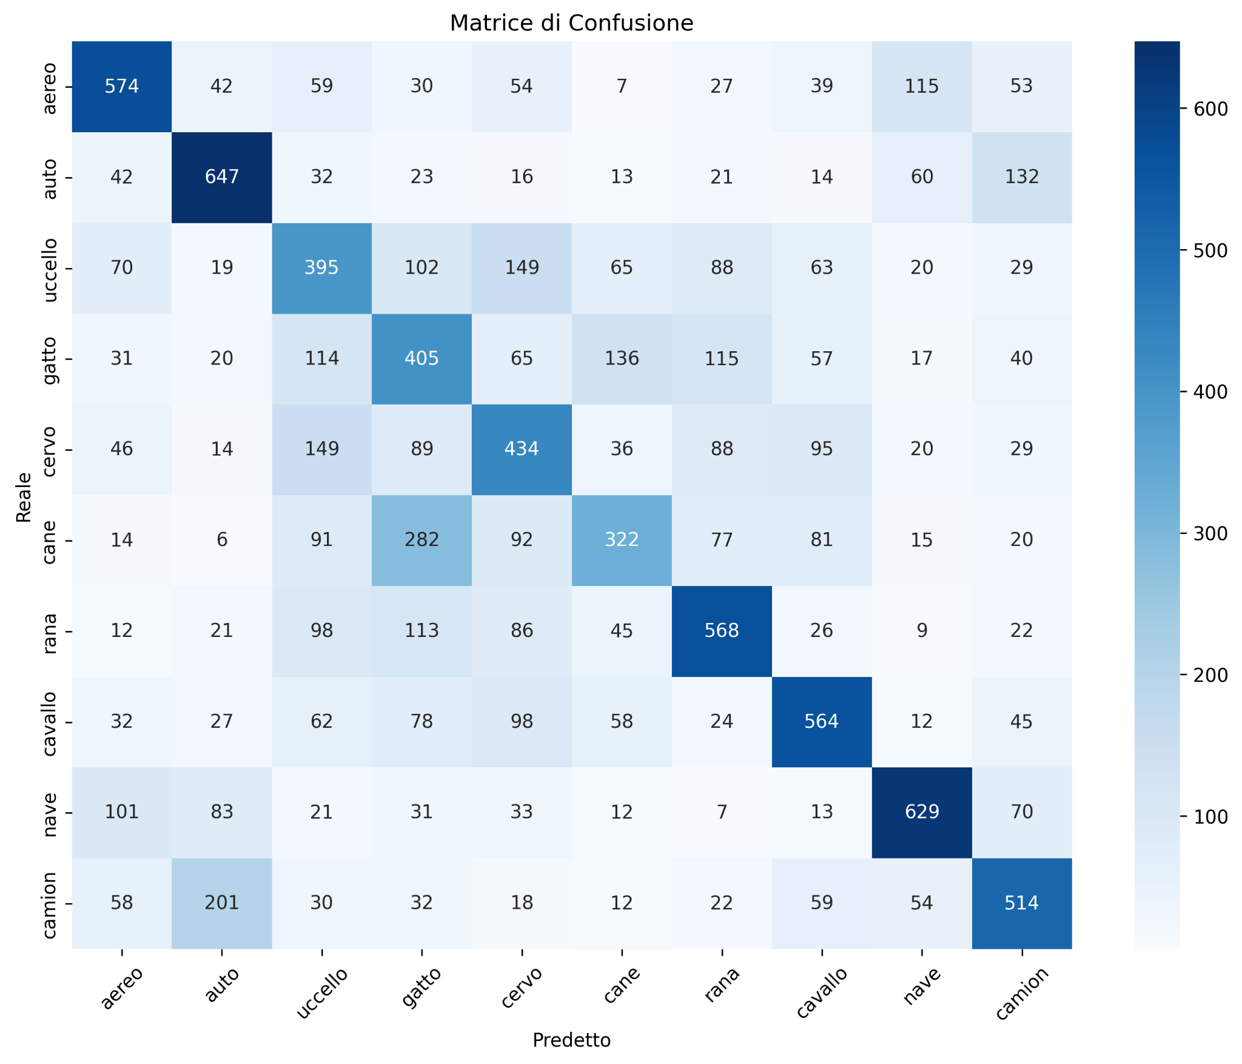
Confusion matrix

